Slide 1






Учебный курс для работников предприятий „Apă-Canal”
Modulul: Управления и эксплуатация сетей водоснабжения и канализации
Сессия 4: Контроль и разработка режимов работы водопроводных и канализационных сетей. SCADA система для сетей водоснабжения
Эксперт: Виталий Пономаренко / Артем Молдован
S.A. „ Apa Canal Chișinău ” / S.R.L. „ Salonix Engineering ”
9 – 10 – 11 Aprilie 2019, Chișinău
INSTITUTUL DE FORMARE CONTINUĂ ÎN DOMENIUL ALIMENTĂRII CU APĂ ŞI CANALIZĂRII
PENTRU MEMBRII ASOCIAȚIEI „MOLDOVA APĂ-CANAL”

Slide 2
INSTITUTUL DE FORMARE CONTINUĂ ÎN DOMENIUL ALIMENTĂRII CU APĂ ŞI CANALIZĂRII
PENTRU MEMBRII ASOCIAȚIEI „MOLDOVA APĂ-CANAL”
Управление режимами работы водопроводной / канализационной сети
Функционирование публичной системы водоснабжения, а также непрерывность сброса сточных вод от всех потребителей услуг, в зависимости от категории системы водоснабжения и канализации населенного пункта с необходимыми параметрами, отвечающими следующим требованиям:
необходимое давление и количество воды во всех точках водопотребления;;
устойчивая и непрерывная работа системы;

Slide 3
INSTITUTUL DE FORMARE CONTINUĂ ÎN DOMENIUL ALIMENTĂRII CU APĂ ŞI CANALIZĂRII
PENTRU MEMBRII ASOCIAȚIEI „MOLDOVA APĂ-CANAL”
Свободный напор (давление) - минимальное давление, которое должно быть обеспечено в любой точке распределительной сети, чтобы необходимое количество воды (дебит) мог достичь самой высокой и самой удаленной точки потребления внутри здания. Свободный напор в водопроводной сети у водозаборных колонок должен быть не менее 10 м.
Свободный напор на вводе в жилые и общественные здания должен приниматься из расчета свободного напора для первых этажей не менее 10 м с последующим увеличением расчетного напора на величину в 4 м для каждого вышерасположенного этажа при наличии на нем потребителей.
Свободный напор в наружной сети хозяйственно-питьевого водопровода у потребителей (на вводе в здание, объект) не должен превышать 60 м.
ПРИМЕЧАНИЕ - При напорах в сети более 60 м для отдельных зданий или районов следует предусматривать установку регуляторов давления или зонирование системы водоснабжения.

Slide 4
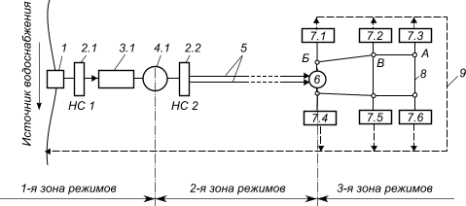
INSTITUTUL DE FORMARE CONTINUĂ ÎN DOMENIUL ALIMENTĂRII CU APĂ ŞI CANALIZĂRII
PENTRU MEMBRII ASOCIAȚIEI „MOLDOVA APĂ-CANAL”
Соблюдение режима водоснабжения - обеспечение надежной и эффективной работы всех элементов системы водоснабжения - сооружений водозабора и сооружений очистки воды, водопроводной сети (водоводов), резервуаров и водонапорных башен, насосных станций и др.

Slide 5
INSTITUTUL DE FORMARE CONTINUĂ ÎN DOMENIUL ALIMENTĂRII CU APĂ ŞI CANALIZĂRII
PENTRU MEMBRII ASOCIAȚIEI „MOLDOVA APĂ-CANAL”
Водозаборные сооружения, водоводы, станции водоподготовки должны, как правило, рассчитываться на средний часовой расход в сутки (дни) максимального водопотребления.
Важным условием эксплуатации ОС является их равномерная работа в течение суток и года по количеству обрабатываемой на них воды.
Насосные станции водоснабжения должны обеспечивать бесперебойную подачу воды потребителю по отношению к рабочему давлению в контрольных точках водопроводной сети в соответствии с фактическим режимом водопотребления.
Канализационные насосные станции должны обеспечивать стабильную перекачку сточных вод.
Чтобы эффективно регулировать режимы работы на каждой станции, карты режима должны быть разработаны заранее. Насосные агрегаты должны работать экономно.
В качестве критерия/показателя для экономичной работы насосных станций совместно с другими установками следует использовать норму удельного энергопотребления, выраженную в киловатт-часах/1000 м3, при условии поддержания рабочего давления в сети водоснабжения или обеспечения установленной схемы откачки сточных вод на КНС .

Slide 6
INSTITUTUL DE FORMARE CONTINUĂ ÎN DOMENIUL ALIMENTĂRII CU APĂ ŞI CANALIZĂRII
PENTRU MEMBRII ASOCIAȚIEI „MOLDOVA APĂ-CANAL”
Экономичная работа насосных станций обеспечивается соблюдением следующих условий:
насосы работают в оптимальном диапазоне эффективности, то есть в допустимом рабочем диапазоне расхода воды и изменения давления;
постоянная проверка износа оборудования (насосы, задвижки, клапаны, итд) и своевременное устранение обнаруженного износа;
поддержание соответствия режима работы насосных станций с режимом работы водопроводных и канализационных сетей
Не допускается работа в нештатном режиме насосных агрегатов: перегрузка, кавитация, откачка, выход за пределы оптимального диапазона производительности, повышенная вибрация, перегрев подшипников и других узлов агрегатов.

Slide 7
INSTITUTUL DE FORMARE CONTINUĂ ÎN DOMENIUL ALIMENTĂRII CU APĂ ŞI CANALIZĂRII
PENTRU MEMBRII ASOCIAȚIEI „MOLDOVA APĂ-CANAL”
Поддержание соответствие режима работы насосных станций и режима работы водопроводных и / или канализационных сетей может быть достигнуто различными методами:
путем правильного выбора состава насосных агрегатов для переменного режима подачи воды. Для этого наиболее экономичные рабочие комбинации нескольких типов насосов для разных значений расхода выбираются расчетным или экспериментальным путем. При необходимости роторы некоторых насосов можно обтачивать;
путем регулирования работы некоторых насосов с помощью прижимания насосов с помощью напорных задвижек. Регулирование центробежных насосов задвижками на всасывающем водоводе запрещено;
регулируя частоту вращения рабочих колес насоса с помощью регулируемого привода (ПЧТ) и комбинируя этот метод с описанными выше.

Slide 8
INSTITUTUL DE FORMARE CONTINUĂ ÎN DOMENIUL ALIMENTĂRII CU APĂ ŞI CANALIZĂRII
PENTRU MEMBRII ASOCIAȚIEI „MOLDOVA APĂ-CANAL”
Для оперативного управления работой оборудования и для экономичной работы насосной станции, насосная станция должна быть оснащена:
манометрами (датчиками давления) на нагнетательных и всасывающих трубах насоса, нагнетательных и всасывающих коллекторах;
приборами для измерения уровня воды в резервуарах приема сточных вод и в резервуарах чистой воды (индикаторы уровня, датчики уровня);
расходомерами и регистраторами расхода на нагнетательных коллекторах, магистральных трубопроводах
счетчиками электроэнергии, измеряющих электропотребление насосов, электропотребление на собственные нужды и суб-абонентов;
Приборами измерения параметров электрического тока (амперметры, вольтметры и т. д.)

Slide 9
INSTITUTUL DE FORMARE CONTINUĂ ÎN DOMENIUL ALIMENTĂRII CU APĂ ŞI CANALIZĂRII
PENTRU MEMBRII ASOCIAȚIEI „MOLDOVA APĂ-CANAL”
Режим пополнения - срабатывания резервуаров и баков должен определяться по условиям оптимизации работы системы подачи воды как единого целого с учетом того, что полный обмен хранящегося в каждом из них запаса воды должен производиться, как правило, в срок не более 2 суток.
Сроки локализации аварии от момента обнаружения утечки до перекрытия аварийного участка и прекращения утечки воды (отключения повреждённых участков сети) устанавливаются регламентом оператора ВСиВО в зависимости от характеристики участка сети, её диаметра, количества закрываемых задвижек, времени года, времени суток, категории трубопровода, срока его полезной эксплуатации, материала, оснащённости оператора машинами, механизмами и персоналом, месторасположения трубопровода, геологических, гидрогеологических, погодных и местных условий и т.п.

Slide 10
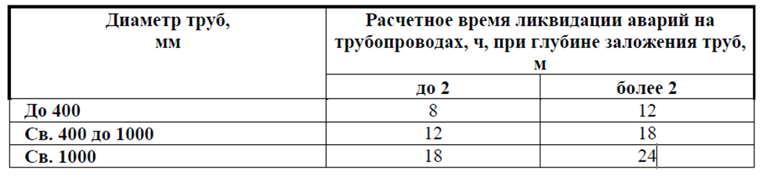
INSTITUTUL DE FORMARE CONTINUĂ ÎN DOMENIUL ALIMENTĂRII CU APĂ ŞI CANALIZĂRII
PENTRU MEMBRII ASOCIAȚIEI „MOLDOVA APĂ-CANAL”
Расчётное время ликвидации аварии не должно превышать норм СНиП 2.04.02-84. Для систем водоснабжения II и III категорий указанное в таблице время следует увеличивать соответственно в 1,25 и в 1,5 раза.
Для дезинфекции трубопроводов после ликвидации аварии указанное в таблице время следует увеличивать на 12 часов
При локализации аварии допускается прекращение подачи воды населению численностью до 1000 человек. В случае большей численности населения, обслуживаемого отключенными участками сети, а также при длительности ликвидации аварии более 24 часов, должно быть организовано альтернативное (временное) водоснабжение.

Slide 11
INSTITUTUL DE FORMARE CONTINUĂ ÎN DOMENIUL ALIMENTĂRII CU APĂ ŞI CANALIZĂRII
PENTRU MEMBRII ASOCIAȚIEI „MOLDOVA APĂ-CANAL”
Разработкой режимов работы системы в целом, режимов работы насосных станций и водопроводных сетей, а также выполнением работ по оперативному контролю за работой насосных станций должны выполняться диспетчерской службой оператора под руководством главного инженера предприятия. Диспетчерская служба оператора должна обеспечивать оперативное управление эксплуатацией, участвовать в разработке систем эксплуатации систем, разрабатывать предложения по оптимизации режимов работы как системы в целом, так и объектов. Для этого в диспетчерскую службу должна быть включена режимная группа.
Эти предложения рассматриваются и утверждаются главным инженером оператора и передаются на объекты в виде режимов, графиков и инструкций.
Исходя из этого, соответствующие изменения вносятся в программы системы автоматического управления режимами работы отдельных объектов и технологических процессов.

Slide 12
INSTITUTUL DE FORMARE CONTINUĂ ÎN DOMENIUL ALIMENTĂRII CU APĂ ŞI CANALIZĂRII
PENTRU MEMBRII ASOCIAȚIEI „MOLDOVA APĂ-CANAL”
Запрещается отключать внутренние водопроводные и канализационные системы потребителя от коммунальной системы водоснабжения и канализации, за исключением случаев, предусмотренных Положением о технической эксплуатации публичных систем и сооружений водоснабжения и канализации.
Нарушение водоснабжения и сброса сточных вод допускается только в случае форс-мажорных обстоятельств, устранения неисправностей в сетях и сооружениях водоснабжения и канализации поставщика, выполнения плановых ремонтов, модернизации, расширения, отклонения, замене счетчиков или работах по подключению новых потребителей или новых секторов сетей водоснабжения и / или канализации к вышедшим на пенсию потребителям или невыполнению договорных положений;

Slide 13
INSTITUTUL DE FORMARE CONTINUĂ ÎN DOMENIUL ALIMENTĂRII CU APĂ ŞI CANALIZĂRII
PENTRU MEMBRII ASOCIAȚIEI „MOLDOVA APĂ-CANAL”
Чтобы обеспечить подачу воды потребителям в требуемом количестве и качестве, для системы водоснабжения как правило, должна быть предусмотрена централизованная система управления с использованием программного обеспечения, включая систему диспетчерского управления и мониторинга SCADA. Для оценки эффективности, производительности и расчета оптимальных эксплуатационных схем необходимо использовать возможности вычислительной техники .
SCADA (Автоматическая система управления технологическим процессом) является высшим уровнем автоматизации систем водоснабжения и предназначена для обеспечения оптимального управления технологическими процессами водоснабжения. Главной особенностью системы водоснабжения SCADA, которая отличает ее от системы диспетчерского управления, является использование сложного информационного продукта с возможностью настройки необходимых параметров, а также пользовательского интерфейса и методики расчета для расчета оптимальной работы водопроводных установок.

Slide 14
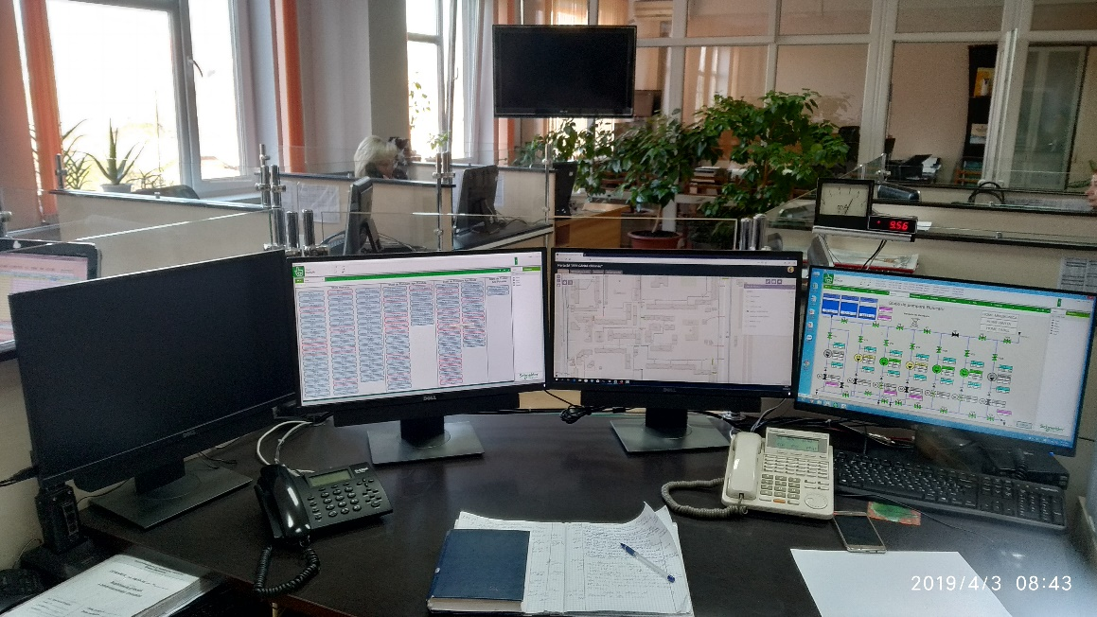
INSTITUTUL DE FORMARE CONTINUĂ ÎN DOMENIUL ALIMENTĂRII CU APĂ ŞI CANALIZĂRII
PENTRU MEMBRII ASOCIAȚIEI „MOLDOVA APĂ-CANAL”
Контроль давления в водопроводных сетях.
SCADA
Мониторинг давления на насосных станциях (всасывающие и напорные трубопроводы)
Контроль давления в критических точках (места с максимальными и минимальными значениями давления земли в зонах давления)
Fit Back от потребителей (жалобы, заявления, обращения)

Slide 15
INSTITUTUL DE FORMARE CONTINUĂ ÎN DOMENIUL ALIMENTĂRII CU APĂ ŞI CANALIZĂRII
PENTRU MEMBRII ASOCIAȚIEI „MOLDOVA APĂ-CANAL”
Снижение давления в сетях водоснабжения
Цель:
Снижение давления в сети для снижения потерь и количества утечек, без влияния на качество предоставляемых услуг (достаточное давление для верхнего этажа высотных зданий в зоне с сниженным давлением)
Преимущества:
1 - Экономия операционных расходов:
Снижение давления на 10% позволяет снизить потери воды на 10%. Количество новых утечек уменьшится
2 - Улучшение состояния окружающей среды
Минимизация потерь ресурсов и экономия энергии (меньше перекачиваемой и очищенной воды)

Slide 16
INSTITUTUL DE FORMARE CONTINUĂ ÎN DOMENIUL ALIMENTĂRII CU APĂ ŞI CANALIZĂRII
PENTRU MEMBRII ASOCIAȚIEI „MOLDOVA APĂ-CANAL”
Методы снижения давления:
Монтаж задвижек или зонирование
Уменьшение давления на выходе с насосных станций
Регулировка постоянного давления с помощью частотных преобразователей
Регулировка давления в соответствии с потреблением с помощью программного обеспечения
Редукторы давления (PRV)
Редукторы, которые создают постоянный перепад давления между входом и выходом
Редукторы, которые обеспечивают постоянное давление на выходе
Редукторы, которые производят переменное давление на выходе, что позволяет снизить давление в течение ночи

Slide 17
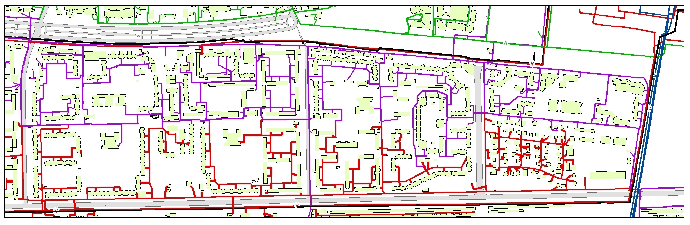
INSTITUTUL DE FORMARE CONTINUĂ ÎN DOMENIUL ALIMENTĂRII CU APĂ ŞI CANALIZĂRII
PENTRU MEMBRII ASOCIAȚIEI „MOLDOVA APĂ-CANAL”
Зонирование зоны повышенного давления, г. Кишинев,
сект. Чеканы, путем установки / замены и последующего закрытия задвижек

Slide 18
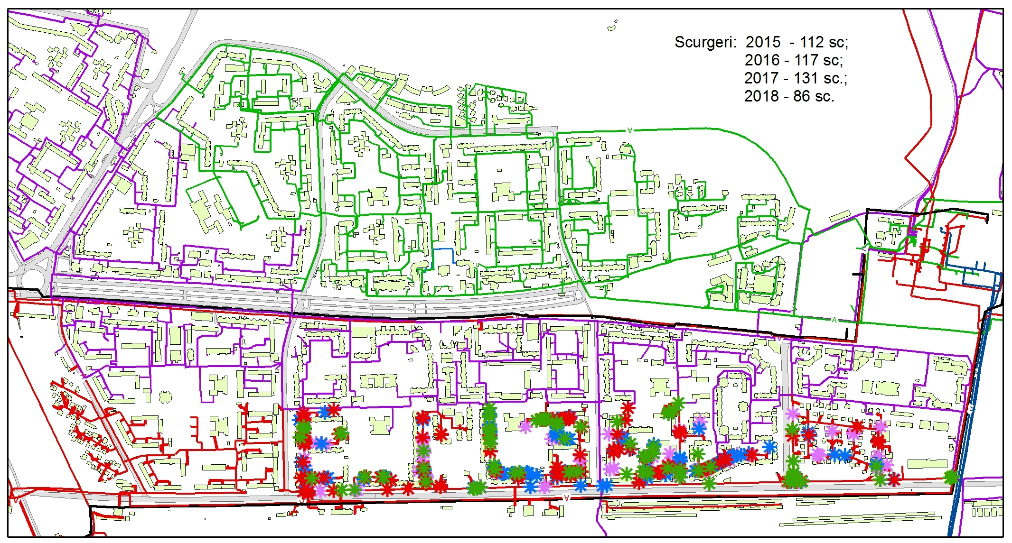
INSTITUTUL DE FORMARE CONTINUĂ ÎN DOMENIUL ALIMENTĂRII CU APĂ ŞI CANALIZĂRII
PENTRU MEMBRII ASOCIAȚIEI „MOLDOVA APĂ-CANAL”
Эффект от осуществления мероприятий по снижению давления
г. Кишинев, сект. Чеканы

Slide 19





INSTITUTUL DE FORMARE CONTINUĂ ÎN DOMENIUL ALIMENTĂRII CU APĂ ŞI CANALIZĂRII
PENTRU MEMBRII ASOCIAȚIEI „MOLDOVA APĂ-CANAL”
Спасибо за внимание !!!
www.ifcaac.amac.md
ifcaac@fua.utm.md
telefon: (022) 77-38 22
www.amac.md
apacanal@yandex.ru
telefon: (022) 28-84-33
Proiect co-finanțat de
In cooperare cu

